Slide 1
Reinforcement learning
DDPG -> TD3
otus.ru

Slide 2


Проверить, идет ли запись
Меня хорошо видно
&& слышно?
Ставим “+”, если все хорошо “-”, если есть проблемы

Slide 3










Правила вебинара
Условные
обозначения
Активно
участвуем
Индивидуально
Off-topic обсуждаем
в учебной группе
#RL-2024-09
Время, необходимое
на активность
Пишем в чат
Задаем вопрос
в чат
Говорим голосом
Документ
Вопросы вижу в чате,
могу ответить не сразу
Ответьте себе или
задайте вопрос

Slide 4

Reinforcement learning DDPG -> TD3
Тема вебинара
Игорь Стурейко
Руководитель курсов: Reinforcement Learning, ML Professional, ML Basic, MLOps, FinML
Teamlead, главный инженер проекта,
Физический факультет МГУ, PhD теоретическая физика
Опыт:
Более 15 лет занимался прикладной математикой и мат моделированием
(Data Scientist) (Python, С++) в НИИ ПАО Газпром
@stureiko (TG)
LinkedIn: igor-stureiko
@rl_fintech (Мой канал посвященный финансовым моделям)

Slide 5

Карта курса
Введение
в Reinforcement Learning
HomeTask
Deep Reinforcement Learning
Advanced Reinforcement Learning
HomeTask
HomeTask
HomeTask
Reinforcement Learning в реальных задачах
Проектная работа

Slide 6
Программа курса
Deep Reinforcement Learning
Введение в Deep Reinforcement Learning
Deep Q-Network (DQN) алгоритм
HomeTask
Policy Gradient (PG) алгоритм
Actor-Critic алгоритм
HomeTask
TRPO -> PPO
DDPG -> TD3 -> LSTM-TD3

Slide 7
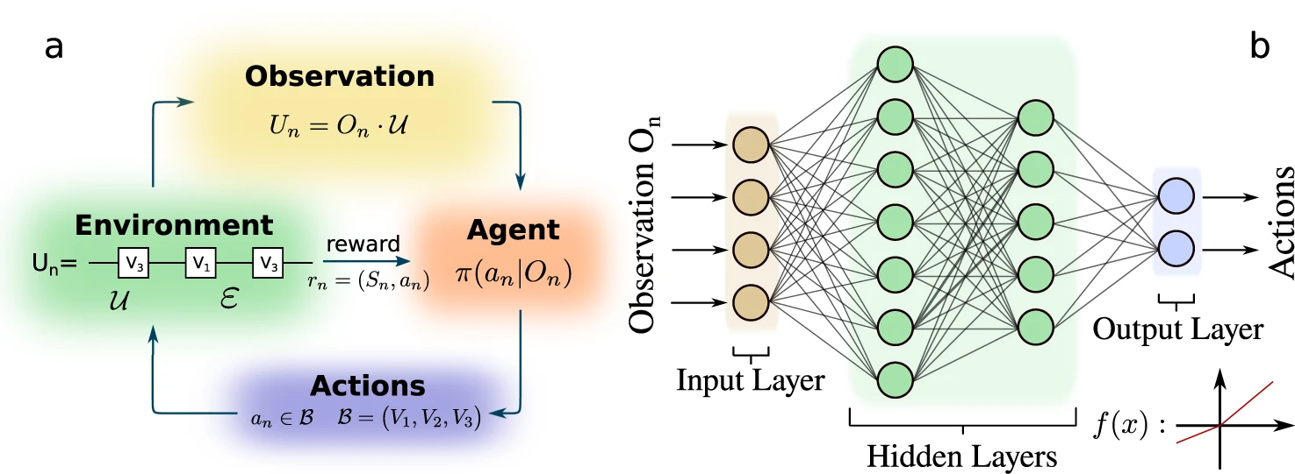
Маршрут вебинара
Знакомство
Постановка задачи
Policy Gradient (PG)
Deep Deterministic Policy Gradient (DDPG)
Twin Deep Deterministic Policy Gradient - TD3
Term-Memory-based Twin Delayed Deep Deterministic Policy Gradient (LSTM-TD3)

Slide 8
Цели вебинара
К концу занятия вы сможете
1. | Понимать пути улучшения алгоритма Policy Gradient
2. | Понять переход к Deep Deterministic Policy Gradient (DDPG)
3. | Понять улучшение алгоритма до Twin Deep Deterministic Policy Gradient - TD3
4. | Понять схему алгоритма Term-Memory-based Twin Delayed Deep Deterministic Policy Gradient (LSTM-TD3)
5. | Посмотреть на реализации их в коде

Slide 9
Смысл
Зачем вам это уметь
1. | Программировать задачи обучения с подкреплением для окружений большой размерности и непрерывного пространства действий
2. | Понимать работу сложных современных алгоритмов и использовать их в своих проектах

Slide 10
Алгоритм LSTM-TD3 DDPG -> TD3 -> LSTM-DDPF -> LSTM-TD3

Slide 11

Модели
Обновление весов модели:
$η←η −α∇_{η}\ln{π^{η}\left(A_{t} | S_{t}\right)Q(S_{t}, A_{t})}$ - Actor-Critic
$η←η −α∇_{η}\ln{π^{η}\left(A_{t} | S_{t}\right)\left(R_{t+1}+γV\left(S_{t+1}\right) −V(S_{t})\right)}$ - Advantage Actor-Critic

Slide 12
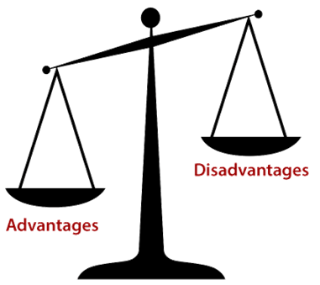
Actor-Critic – достоинства и недостатки
On-policy
Не можем использовать Experience replay
Сложно обучать Q-функцию
Непрерывное пространство действий
Стабильнее обучение за счет использования двух ветвей
$π(a|s)$ и $Q(s, a)$
Disadvantages
Advantages

Slide 13
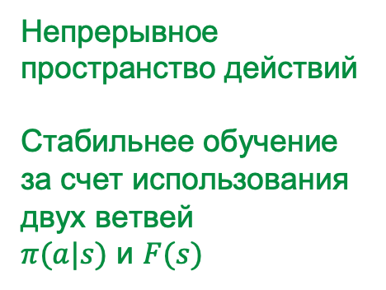
A2C – достоинства и недостатки
On-policy
Не можем использовать Experience replay
Непрерывное пространство действий
Стабильнее обучение за счет использования двух ветвей
$π(a|s)$ и $F(s)$
Disadvantages
Advantages

Slide 14
Алгоритм DDPG

Slide 15
DDPG – Deep Deterministic Policy Gradient
Deep Deterministic Policy Gradient (DDPG) - это алгоритм, который одновременно обучает Q-функцию и политику. Он использует данные вне политики и уравнение Беллмана для изучения Q-функции и использует Q-функцию для изучения политики.
“Continuous Control With Deep Reinforcement Learning” (Lillicrap et al, 2015)
Q-функция оценивает ожидаемое суммарное вознаграждение за выполнение определенного действия в данном состоянии, а сеть политики производит действия, максимизирующие Q-значение.
Experience replay buffer
Actor & Critic network updates
Target network updates
Exploration

Slide 16
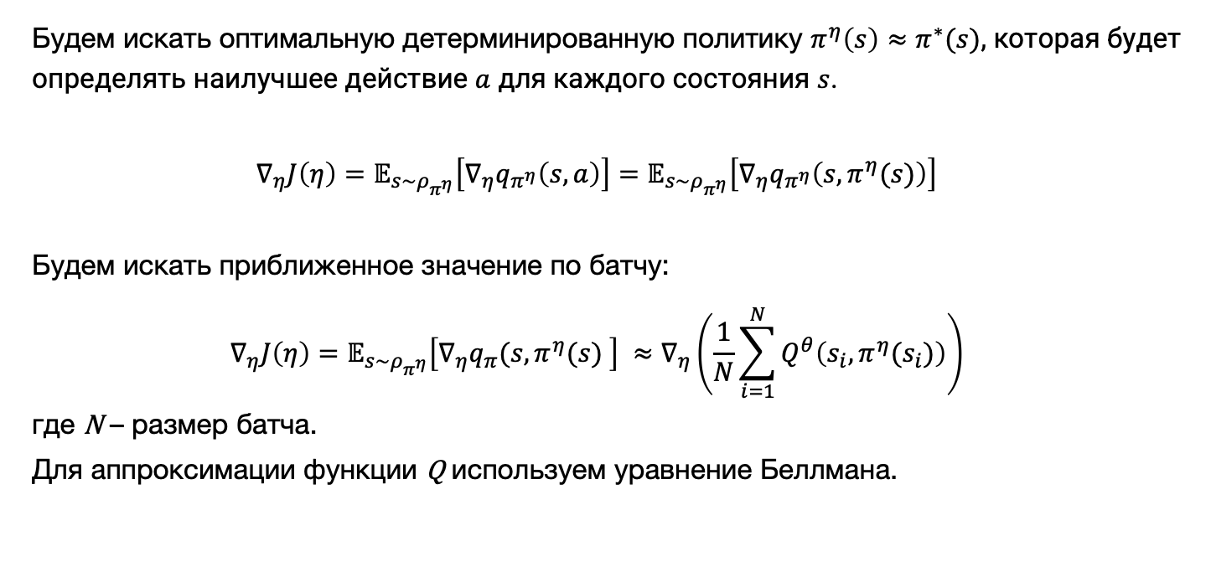
Deterministic Policy Gradient Theorem
Будем искать оптимальную детерминированную политику $π^{η}\left(s\right)≈π^{∗}(s)$, которая будет определять наилучшее действие $a$ для каждого состояния $s$.
$$∇_{η}J\left(η\right)=𝔼_{s\sim ρ_{π^{η}}}\left[∇_{η}q_{π^{η}}\left(s, a\right)\right]=𝔼_{s\sim ρ_{π^{η}}}\left[∇_{η}q_{π^{η}}\left(s, π^{η}(s)\right)\right]$$
Будем искать приближенное значение по батчу:
$$∇_{η}J\left(η\right)=𝔼_{s\sim ρ_{π^{η}}}\left[∇_{η}q_{π}(s, π^{η}(s) \right] ≈∇_{η}\left(\frac{1}{N}\sum_{i=1}^{N}{Q^{θ}\left(s_{i}, π^{η}(s_{i})\right)}\right)$$
где N – размер батча.
Для аппроксимации функции Q используем уравнение Беллмана.

Slide 17
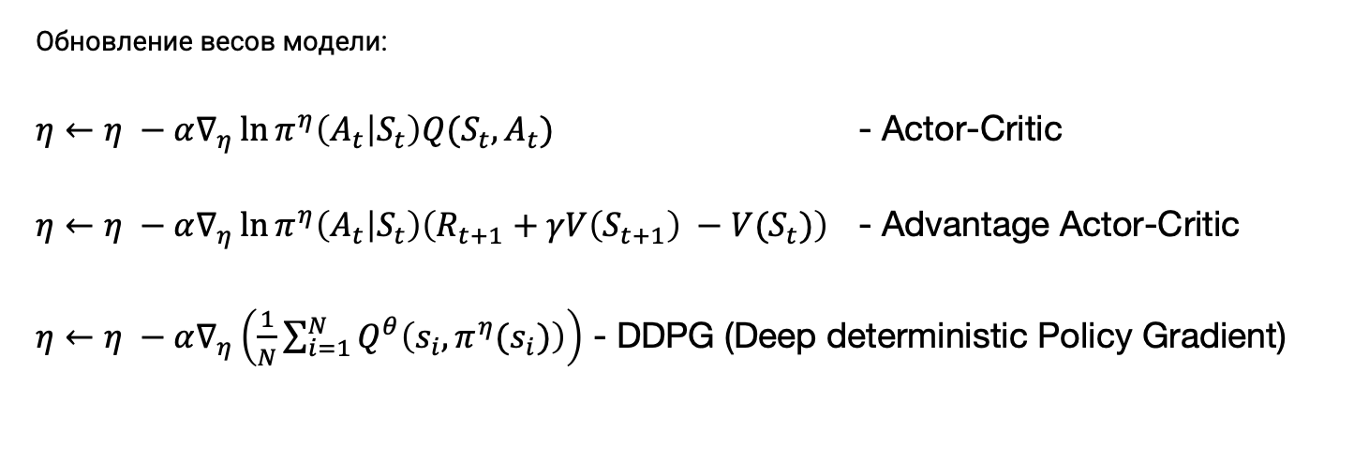
Модели
Обновление весов модели:
$η←η −α∇_{η}\ln{π^{η}\left(A_{t} | S_{t}\right)Q(S_{t}, A_{t})}$ - Actor-Critic
$η←η −α∇_{η}\ln{π^{η}\left(A_{t} | S_{t}\right)\left(R_{t+1}+γV\left(S_{t+1}\right) −V(S_{t})\right)}$ - Advantage Actor-Critic
$η←η −α∇_{η}\left(\frac{1}{N}\sum_{i=1}^{N}{Q^{θ}\left(s_{i}, π^{η}(s_{i})\right)}\right)$ - DDPG (Deep deterministic Policy Gradient)

Slide 18
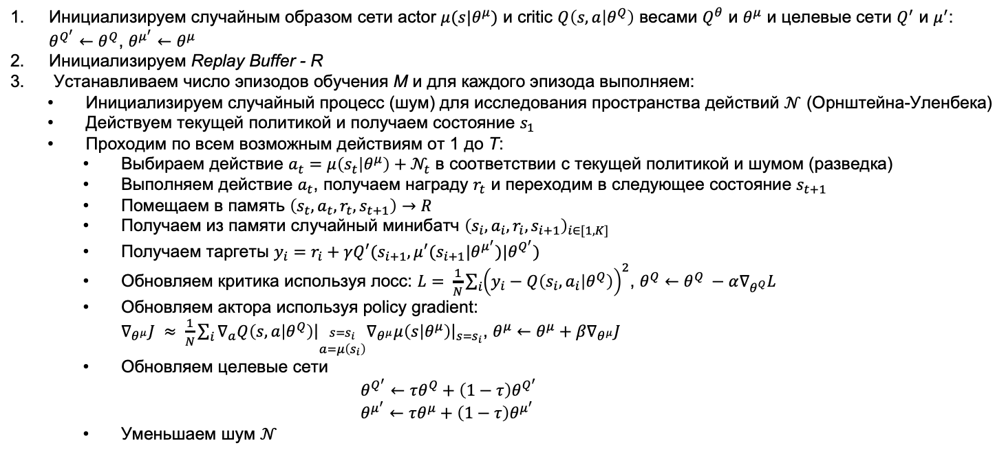
DDPD – Deep Deterministic Policy Gradient
Инициализируем случайным образом сети actor $μ(s|θ^{μ})$ и critic $Q\left(s, a | θ^{Q}\right)$ весами $Q^{θ}$ и $θ^{μ}$ и целевые сети $Q^{′}$ и $μ^{′}$: $θ^{Q^{′}}←θ^{Q}$, $θ^{μ^{′}}←θ^{μ}$
Инициализируем Replay Buffer - R
Устанавливаем число эпизодов обучения М и для каждого эпизода выполняем:
Инициализируем случайный процесс (шум) для исследования пространства действий $𝒩$ (Орнштейна-Уленбека)
Действуем текущей политикой и получаем состояние $s_{1}$
Проходим по всем возможным действиям от 1 до T:
Выбираем действие $a_{t}=μ\left(s_{t} | θ^{μ}\right)+𝒩_{t}$ в соответствии с текущей политикой и шумом (разведка)
Выполняем действие $a_{t}$, получаем награду $r_{t}$ и переходим в следующее состояние $s_{t+1}$
Помещаем в память $\left(s_{t}, a_{t}, r_{t}, s_{t+1}\right)→R$
Получаем из памяти случайный минибатч ${\left(s_{i}, a_{i},r_{i}, s_{i+1}\right)}_{i∈[1, K]}$
Получаем таргеты $y_{i}=r_{i}+γQ^{′}(s_{i+1},μ^{′}(s_{i+1}|θ^{μ^{′}})|θ^{Q^{′}})$
Обновляем критика используя лосс: $L= \frac{1}{N}\sum_{i}{{\left(y_{i}−Q\left(s_{i}, a_{i} | θ^{Q}\right)\right)}^{2}}$, $θ^{Q}←θ^{Q} −α∇_{θ^{Q}}L$
Обновляем актора используя policy gradient: $∇_{θ^{μ}}J ≈ \frac{1}{N}\sum_{i}{∇_{a}Q\left(s, a | θ^{Q}\right){\left.​\right|}_{\begin{aligned}s=s_{i} \\ a=μ\left(s_{i}\right)\end{aligned}}∇_{θ^{μ}}μ\left(s | θ^{μ}\right){\left.​\right|}_{{s=s}_{i}}}$, $θ^{μ}←θ^{μ}+β∇_{θ^{μ}}J$
Обновляем целевые сети $θ^{Q^{′}}←τθ^{Q}+\left(1−τ\right)θ^{Q^{′}}$ $θ^{μ^{′}}←τθ^{μ}+\left(1−τ\right)θ^{μ^{′}}$
Уменьшаем шум $𝒩$

Slide 19
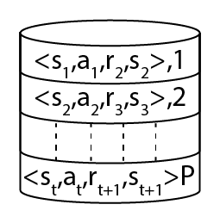
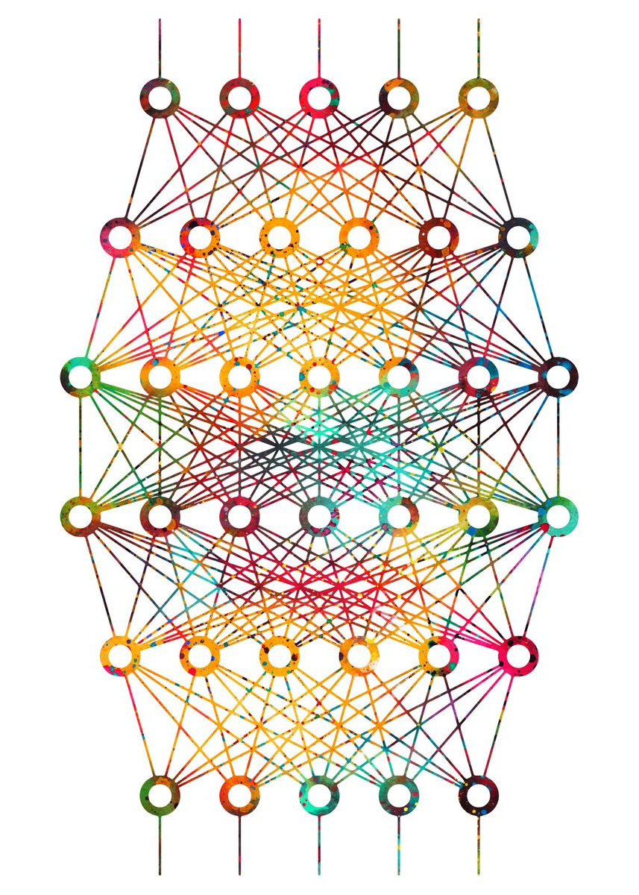
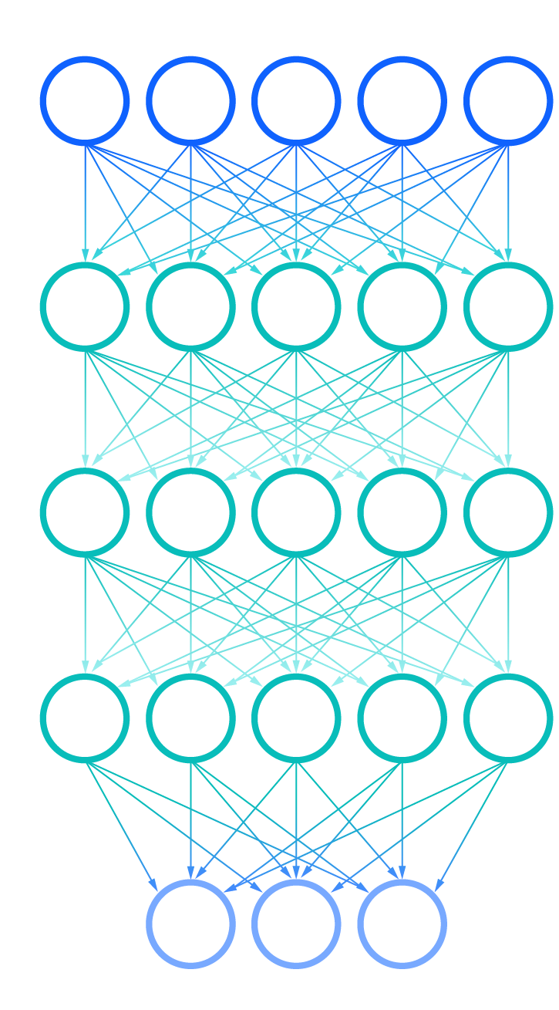
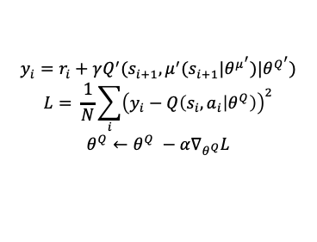


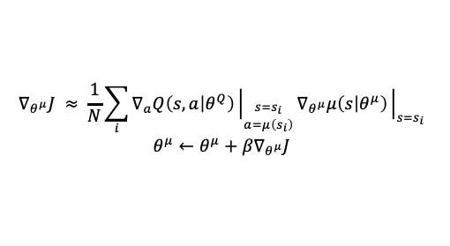
DDPD – Deep Deterministic Policy Gradient
Replay buffer
Actor net
$$\left(s_{t}, a_{t}, r_{t}, s_{t+1}\right)$$
Soft update
Обновляем Actor’a
$$∇_{θ^{μ}}J ≈ \frac{1}{N}\sum_{i}{∇_{a}Q\left(s, a | θ^{Q}\right){\left.​\right|}_{\begin{aligned}s=s_{i} \\ a=μ\left(s_{i}\right)\end{aligned}}∇_{θ^{μ}}μ\left(s | θ^{μ}\right){\left.​\right|}_{{s=s}_{i}}}$$
$$θ^{μ}←θ^{μ}+β∇_{θ^{μ}}J$$
Batch
$${\left(s_{i}, a_{i},r_{i}, s_{i+1}\right)}_{i∈[1, K]}$$
Вычисляем таргеты
Обновляем Critic’a
$$y_{i}=r_{i}+γQ^{′}(s_{i+1},μ^{′}(s_{i+1}|θ^{μ^{′}})|θ^{Q^{′}})$$
$$L= \frac{1}{N}\sum_{i}{{\left(y_{i}−Q\left(s_{i}, a_{i} | θ^{Q}\right)\right)}^{2}}$$
$$θ^{Q}←θ^{Q} −α∇_{θ^{Q}}L$$
Critic net
Soft update

Slide 20
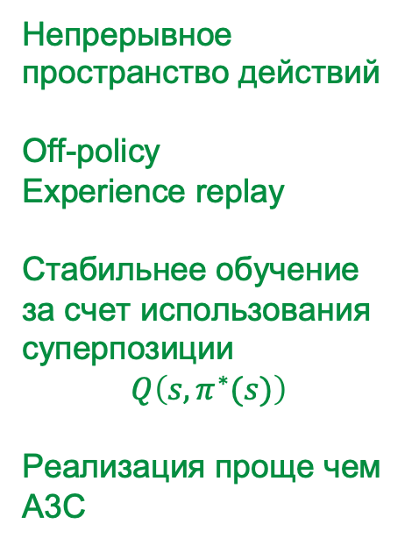
DDPG – достоинства и недостатки
Непрерывное пространство действий
Off-policy
Experience replay
Стабильнее обучение за счет использования суперпозиции
$$Q\left(s,π^{∗}(s)\right)$$
Реализация проще чем A3C
Работает только с непрерывным пространством действий
Disadvantages
Advantages

Slide 21
Алгоритм TD3

Slide 22
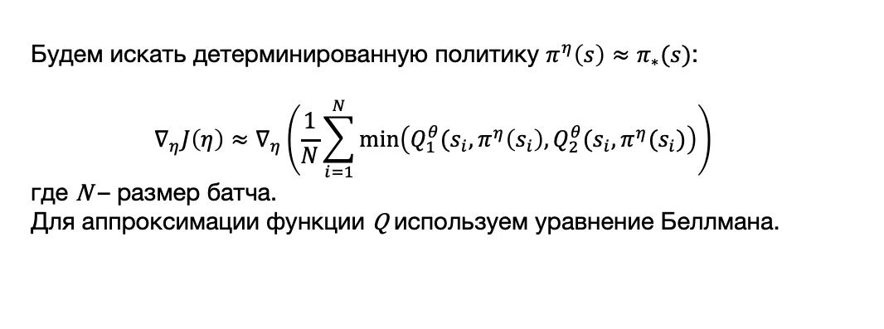
Twin Deep Deterministic Policy Gradient - TD3
Twin Deep Deterministic Policy Gradient (TD3) - это алгоритм, который одновременно обучает две Q-функции и политику. Он использует данные вне политики и уравнение Беллмана для изучения Q-функции и использует Q-функцию для изучения политики.
Min Q-функций оценивает ожидаемое суммарное вознаграждение за выполнение определенного действия в данном состоянии, а сеть политики производит действия, максимизирующие Q-значение.
Experience replay buffer
Actor & Critic network updates
Target network updates
Exploration
Будем искать детерминированную политику $π^{η}\left(s\right)≈π_{∗}(s)$:
$$∇_{η}J\left(η\right)≈∇_{η}\left(\frac{1}{N}\sum_{i=1}^{N}{\min\left(Q_{1}^{θ}(s_{i}, π^{η}\left(s_{i}\right),Q_{2}^{θ}(s_{i}, π^{η}(s_{i})\right)}\right)$$
где N – размер батча.
Для аппроксимации функции Q используем уравнение Беллмана.

Slide 23
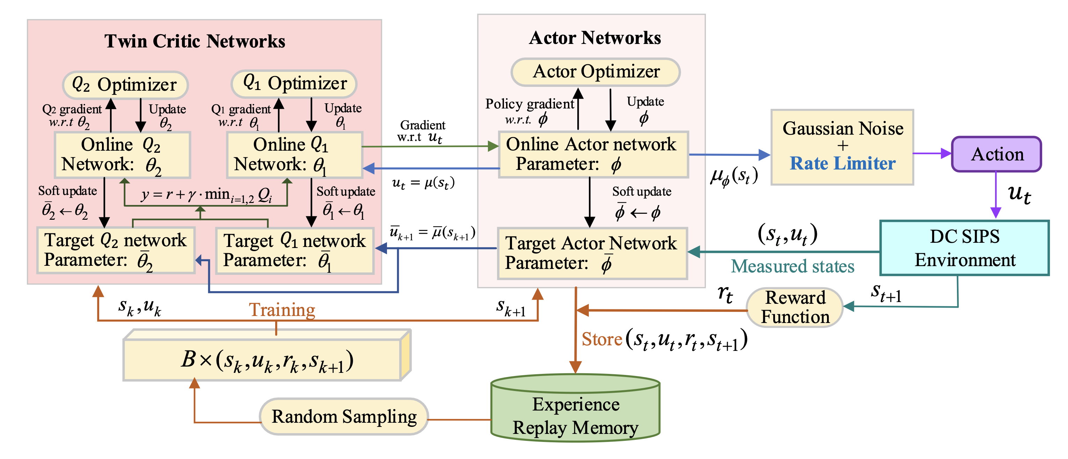
Twin Deep Deterministic Policy Gradient - TD3

Slide 24
LSTM

Slide 25
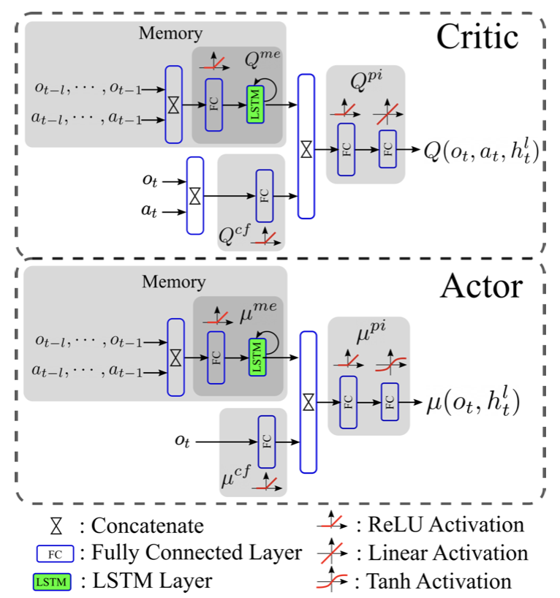
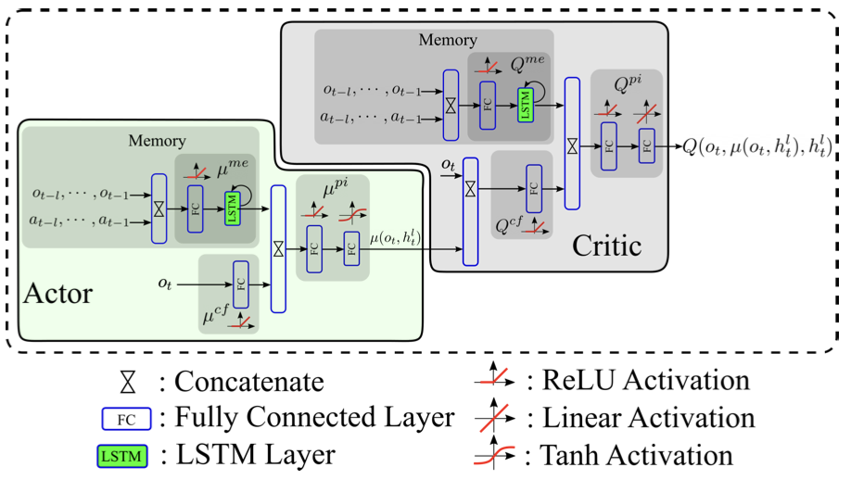
Term-Memory-based Deep Deterministic Policy Gradient (LSTM-DDPG)

Slide 26
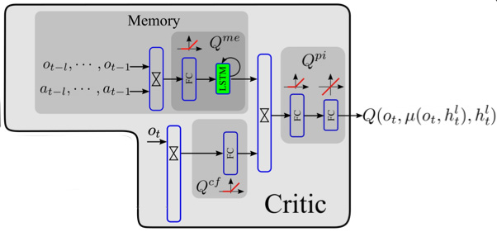
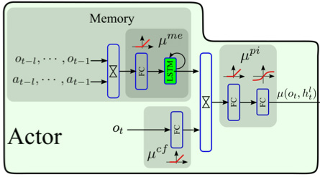
Term-Memory-based Twin Delayed Deep Deterministic Policy Gradient (LSTM-TD3)
min
$$a_{t}$$
$$a_{t}$$

Slide 27
Transformers in RL

Slide 28
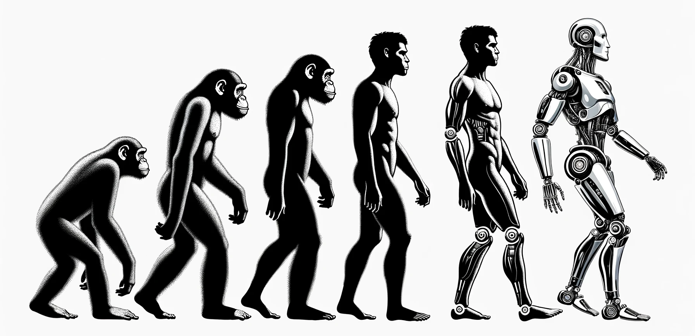
Развитие рекурентных сетей
Encoder-decoder
Transformer
Bi-LSTM
GRU
LSTM
RNN

Slide 29

Main idea
Обзорная статья о трансформерах в RL
Пример использования для среды Gym
Fully connected
network
Action
or Value
Feature extractor
Observation

Slide 30
Практика

Slide 31
Практика
1. | Реализовать алгоритм DDPG и TD3
2. | Посмотреть на применение алгоритма DDPG и TD3 из фреймворка StableBaseline3

Slide 32
Список материалов для изучения
Reinforcement Learning frameworks
Список ресурсов
Лю Ю. (Х.) Обучение с подкреплением на PyTorch: сборник рецептов / пер. с англ. А. А. Слинкина. – М.: ДМК Пресс, 2020. – 282 с.
Недостатки/неудачи обучения с подкреплением
Обзор алгоритмов и их недостатков
Особенности основных алгоритмов
Эволюционные стратегии в RL

Slide 33

Вопросы?
Ставим “+”,
если вопросы есть
Ставим “–”,
если вопросов нет

Slide 34
Рефлексия

Slide 35
Цели вебинара
1. | Понимать пути улучшения алгоритма Policy Gradient
2. | Понять переход к Deep Deterministic Policy Gradient (DDPG)
3. | Понять улучшение алгоритма до Twin Deep Deterministic Policy Gradient - TD3
4. | Понять схему алгоритма Term-Memory-based Twin Delayed Deep Deterministic Policy Gradient (LSTM-TD3)
5. | Посмотреть на реализации их в коде

Slide 36
Заполните, пожалуйста,
опрос о занятии
по ссылке в чате

Slide 37
Cледующие вебинары
Спасибо за внимание!
Обучение с использованием модели среды (model-based rl)
Игорь Стурейко
Руководитель курсов: Reinforcement Learning, ML Professional, ML Basic, MLOps, FinML
Teamlead, главный инженер проекта,
Физический факультет МГУ, PhD теоретическая физика
Опыт:
Более 15 лет занимался прикладной математикой и мат моделированием
(Data Scientist) (Python, С++) в НИИ ПАО Газпром
@stureiko (TG)
LinkedIn: igor-stureiko
@rl_fintech (Мой канал посвященный финансовым моделям)

